Slide 1

NÁZEV: VY_32_Inovace_06: Prvouka 1. ročník
NÁZEV ŠKOLY: ZŠ Dolní Benešov
AUTOR: Mgr. Marcela Halodová
TEMA: Zimní svátky
ČÍSLO PROJEKTU: CZ.1.07/1.4.00/21.1262

Slide 2
Anotace
Žáci vyprávějí podle obrázků o Mikuláši a Vánocích a přípravě na ně. Seznamují se i s jinými postavami přinášejícími dárky.
Správné řešení se objeví po kliknutí.

Slide 3
Slavíme Mikuláše
Jak vypadá Mikuláš?
Co mu nesmí chybět?

Slide 4
S kým chodí Mikuláš?

Slide 5
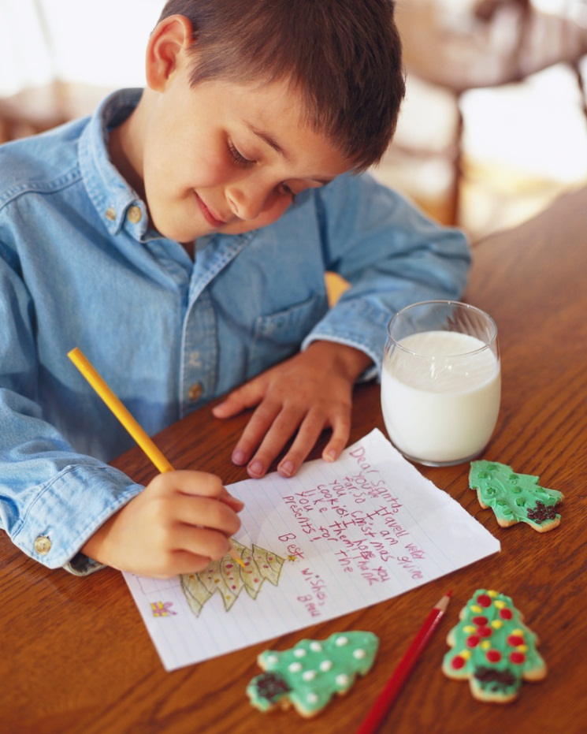
Vánoce se blíží…
Jak se připravujete na Vánoce?
Co ještě děláte?

Slide 6
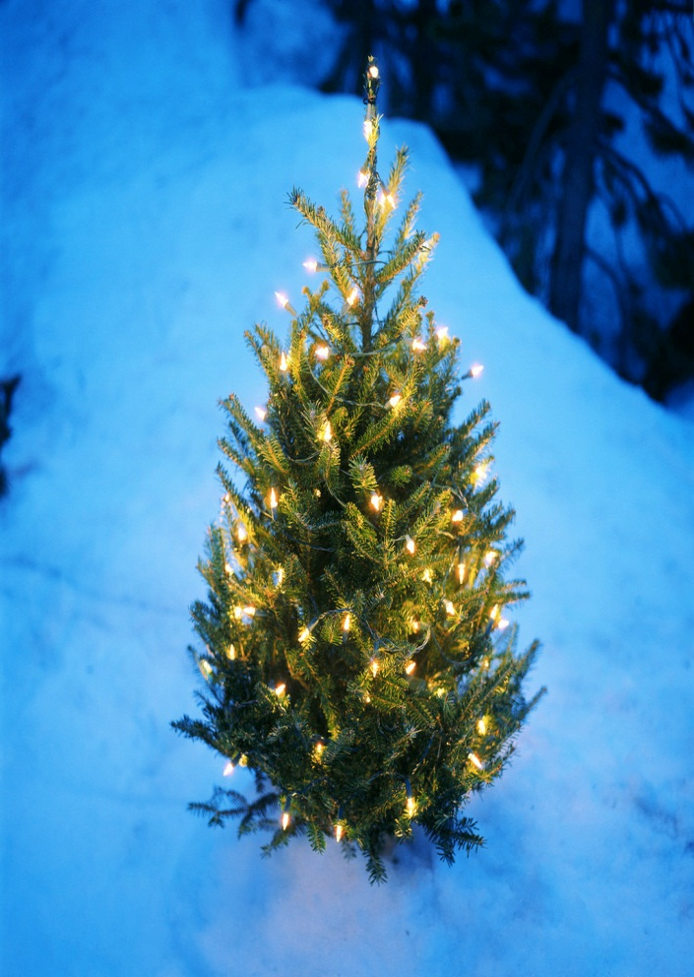
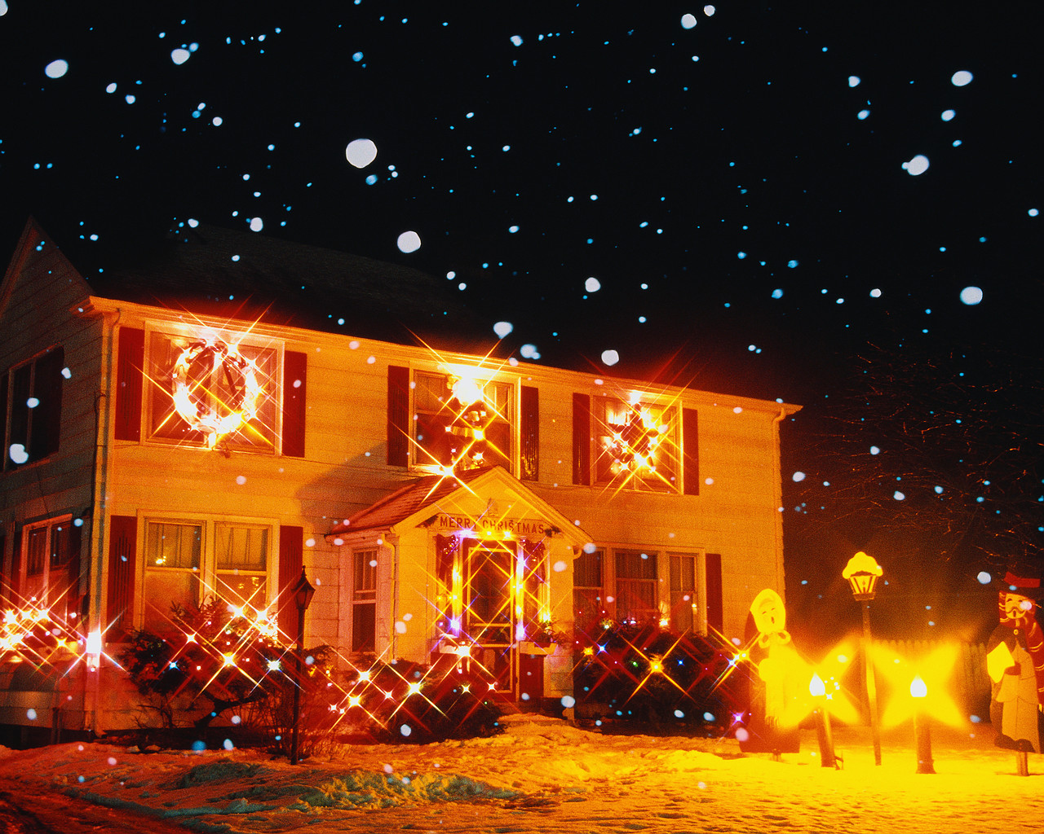

Slide 7
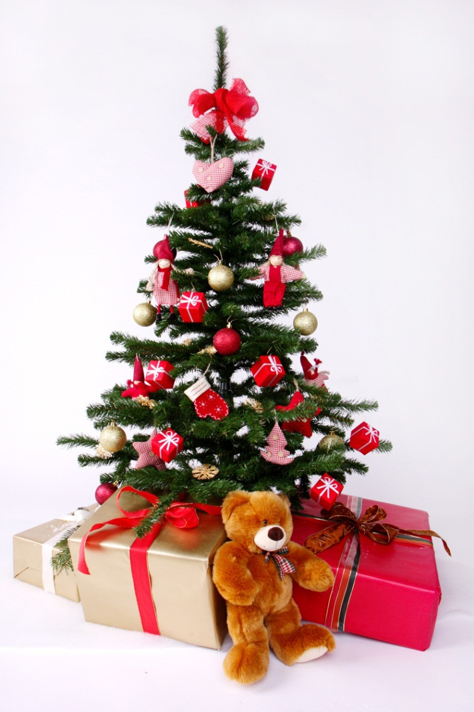
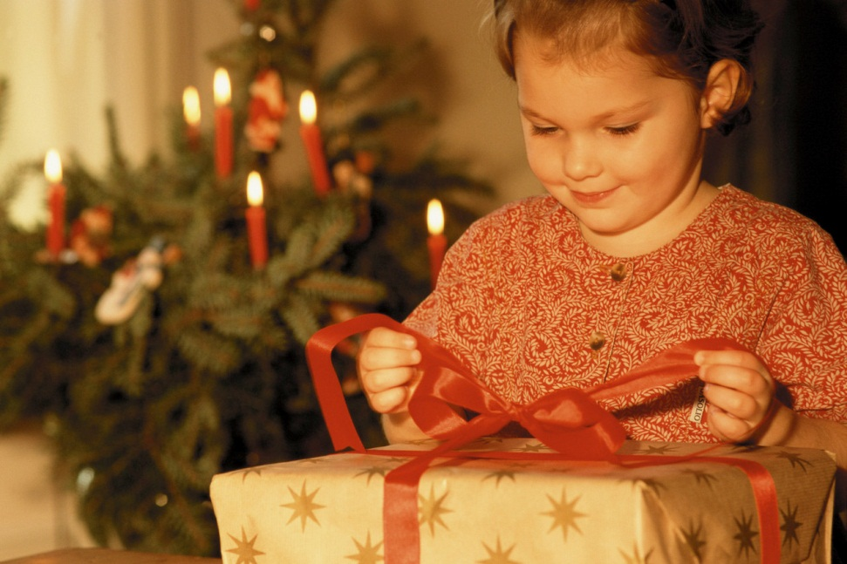
A přichází Ježíšek… Co děláte před rozdáváním dárků? A co potom?

Slide 8
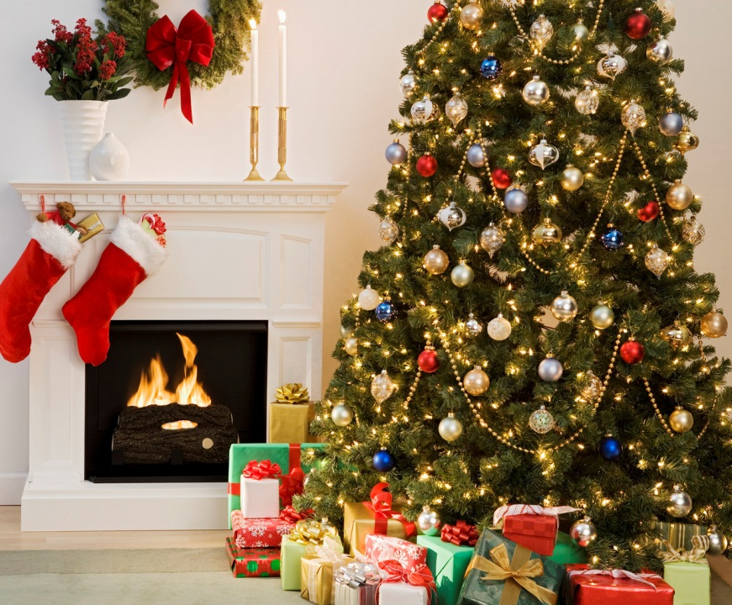
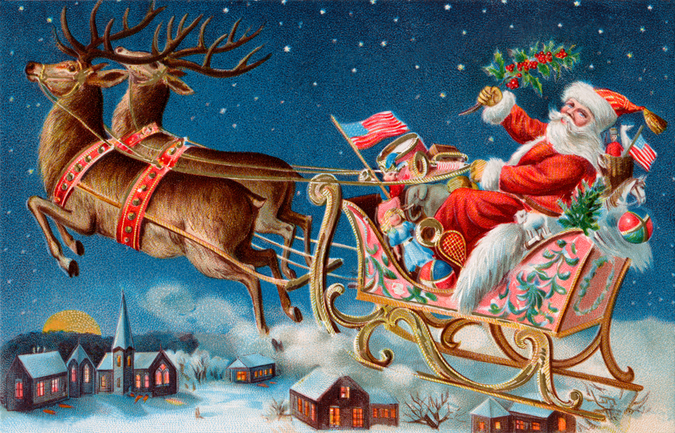
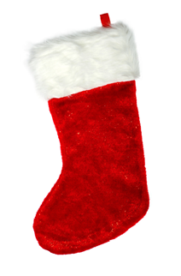
A jak je to ve světě? Kdo naděluje dárky?
Santa Claus
USA

Slide 9
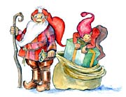
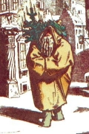
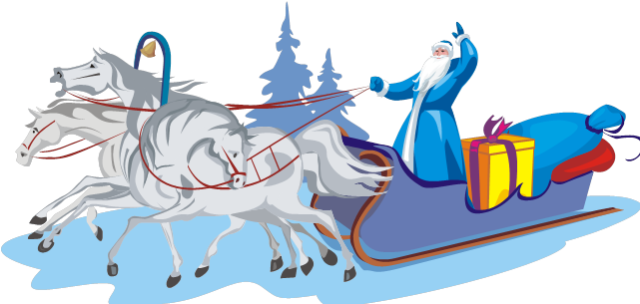
Skřítek Nisse
Norsko
Weihnachtsmann
Německo
Děda Mráz
Rusko

Slide 10
Citace
Obrázky byly použity v otevřené galerii Microsoft office, 5. 12. 2011.
Obrázky skřítka Nisse, Weihnachtsmanna-
Www.radio.cz [online]. 26.12.2006 [cit. 2011-12-7]. Http://www.radio.cz/cz/rubrika/special/vanoce-v-evropskych-zemich. Dostupné z WWW: <radio.cz>.
Text je vytvořen autorem materiálu, 5. 12. 2011.

